Slide 2


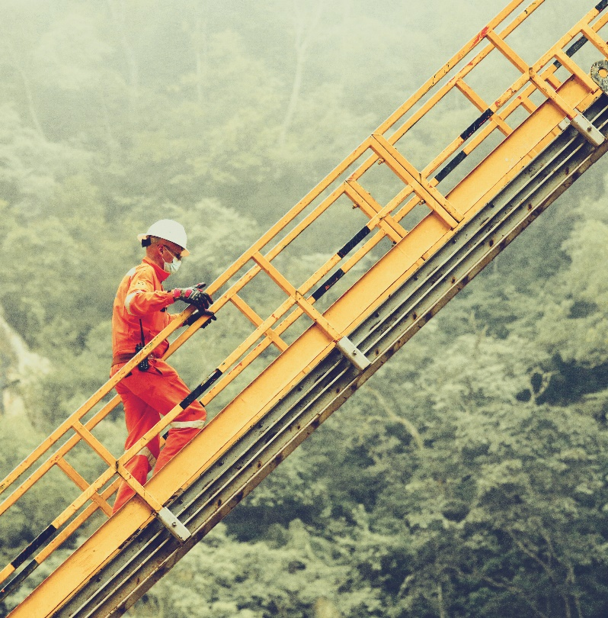



INGRESOS OPERATIVOS POR VENTA
RENTA PETROLERA Y PRODUCCION DE GAS

Slide 3
INGRESOS OPERATIVOS POR VENTA
(EXPRESADO EN MMUSD)
La gestión del año 2023 se ha destacado por la reducción de los precios internacionales de los productos derivados de hidrocarburos.
Esta disminución, combinada con la declinación en la producción, ha tenido un impacto directo en la disminución de los ingresos operativos.
Fuente: Yacimientos Petrolíferos Fiscales Bolivianos (YPFB), YPFB REFINACIÓN S.A.
Elaboración: Yacimientos Petrolíferos Fiscales Bolivianos (YPFB).

Slide 4
PRIORIZAMOS LAS INICIATIVAS PARA INCREMENTAR LA RENTA PETROLERA A PESAR DE LA DECLINACIÓN EN LA PRODUCCIÓN
Fuente: Yacimientos Petrolíferos Fiscales Bolivianos (YPFB).
Elaboración: Yacimientos Petrolíferos Fiscales Bolivianos (YPFB).

Slide 5
PRODUCCIÓN DE GLP POR FUENTE
PRODUCCIÓN DE UREA Y CONSUMO EN EL MERCADO INTERNO

Slide 6
PRODUCCIÓN DE GLP POR FUENTE
(EXPRESADO EN TONELADAS DÍA)
La producción de GLP en las PSL ha aumentado su participación en la producción total de GLP, resguardando a que la producción total de GLP no descienda. Con ello no solo se abastece el mercado interno, sino que permite la exportación, contribuyendo la balanza comercial del país.
Nota: Incluye la producción de la Refinería Oro Negro que es privada, que en promedio durante el 2022 es de 1,4 TMD.
Fuente: Yacimientos Petrolíferos Fiscales Bolivianos (YPFB), YPFB REFINACIÓN S.A. y ANH.
Elaboración: Yacimientos Petrolíferos Fiscales Bolivianos (YPFB).

Slide 7
PRODUCIÓN DE UREA
(EXPRESADO EN MILES DE TONELADAS MÉTRICAS)
La producción del 2023 permite a Bolivia mantenerse como principal proveedor de urea granulada en la región.
La PAU reinició operaciones en septiembre de 2021, y paulatinamente fue incrementando la producción mensual.
La producción de la PAU, desde su reactivación en septiembre de 2021 y con el mantenimiento realizado en 2023, ha sido más estable que en gestiones pasadas, y a partir de septiembre se ha producido al 85%.
La PAU estuvo sin producción desde noviembre del 2019 hasta septiembre de 2021. En la gestión 2020, por instrucción de la Dirección de la PAU y con la aprobación de UPS-UAF, se registra un volumen de ajuste de medición efectuado por planta.
Fuente: Yacimientos Petrolíferos Fiscales Bolivianos (YPFB).
Elaboración: Yacimientos Petrolíferos Fiscales Bolivianos (YPFB).

Slide 8

CONSUMO HÍSTORICO ANUAL DE UREA EN MERCADO INTERNO
2007 – 2023 (diciembre)
(Expresado en miles de toneladas métricas)
Para la gestión 2023, la demanda de mercado interno superó las 68 mil toneladas.
Hasta Diciembre del 2023 se importaron solo 120 toneladas (INE)
Entre el 2017 y 2019 las importaciones se redujeron
(*) Información de ventas a diciembre, importaciones a septiembre.
La PAU estuvo sin producción desde noviembre del 2019 hasta septiembre de 2021, por lo que la comercialización registrada corresponde a saldos de almacén.
Fuente: GPDI e INE (importaciones).
Elaboración: GPC.

Slide 9
ABASTECIMIENTO

Slide 10
CAMBIO LOGÍSTICO EN EL CORTO PLAZO
Mayor Importación de Volumen
Menor Costo de Importación

Slide 11
COMERCIALIZACIÓN DE GASOLINAS CON ETANOL ANHIDRO
Se sustituye importaciones de gasolina por un valor de 125 MMUSD.
116 Millones de Litros de Etanol sustituyen importaciones para el 2023 y 2024.

Slide 12
INVERSIONES REALIZADAS 2023

Slide 13



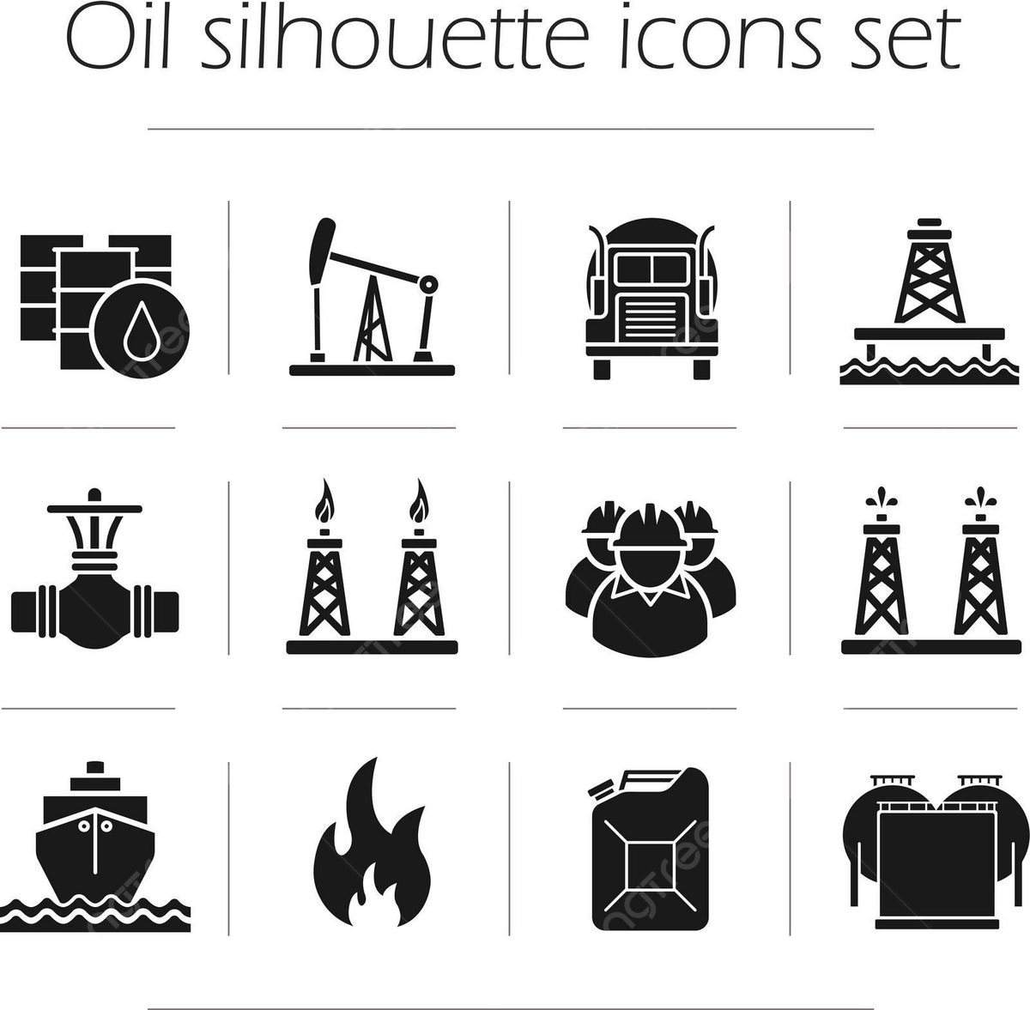




INVERSIÓN SECTORIAL YPFB – GESTIÓN 2023
(EXPRESADO EN MMUSD).
INVERSIÓN TOTAL
539,74
MMUSD invertidos en todas las actividades de la cadena hidrocarburífera.
Exploración
Explotación
Distribución
Transporte
Plantas e Industrialización
259,44
Refinación
Almacenaje
Comercialización
Otras Inversiones
104,28
62,81
46,54
36,43
22,19
3,69
3,37
0,99
48%
19%
12%
9%
7%
4%
1%
1%
0,2%
Fuente: Yacimientos Petrolíferos Fiscales Bolivianos
Elaboración: Yacimientos Petrolíferos Fiscales Bolivianos
(*): Casa Matriz (Ejecución preliminar, sujeto a modificaciones por el pago de deuda flotante y auditorías externas), Empresas Operadoras y Filiales (información preliminar, en proceso de cierre de gestión 2023).

Slide 14
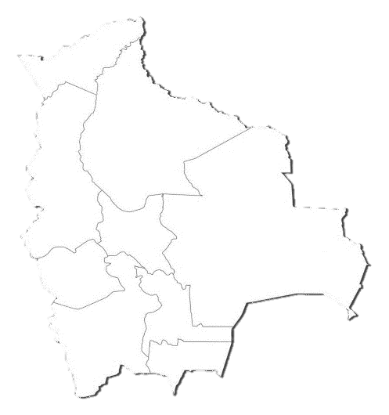
PRU Se reactivó la exploración con 42 Pozos.
8 Proyectos en elaboración y gestión de aprobación.
4 Proyectos aprobados.
13 Proyectos en ejecución.
16 Proyectos concluidos.
1 Proyecto de fuerza mayor.
(*) Pozos Estratigráficos.
TOMACHI X1-IE.(*)
TOMACHI X2 IE (*)
TOMACHI X3 IE (*)
TOMACHI X6 IE (*)
GOMERO X1. (*)
LAS DELICIAS X1
MADRE SELVA X1 IE (*)
CHARAGUA X1
YARARÁ X1
YARARÁ X2
CHANÉ NW X1 IE (*)
REMANZO X2
YOPE X1
CURICHE X1010
CURICHE X1011
SARARENDA X3D
TITA X1001
TOMACHI X4 IE (*)
TOMACHI X5 IE (*)
MAYAYA CENTRO X1 IE (*)
SAN MIGUEL X2 ST5
CHACO ESTE-X8D
CHACO ESTE X5D
CHACO ESTE-X7D
CHACO ESTE-X9D
IÑIGUAZU – X5
DESECHO CHICO X1
ASTILLERO X1
**CHURUMAS X2
VILLAMONTES X7
BERMEJO X46D
LOS MONOS X13D
CHACO OESTE X1 ST2
DOMO OSO X3
VITIACUA X1
SAUCE MAYU X1
VUELTA GRANDE X1001
SIPOTINDI X1
INGRE X3D
YAPUCAITI X1
ITACARAY X1
IÑAU X3D
(*) Pozos Estratigráficos.
(**) Pruebas de producción.

Slide 15




20 POZOS EJECUTADOS EN EL 2023 (CM + F&S + OP).
YARARÁ X2
EXITOSO
(YPFB CASA MATRIZ)
TOMACHI X1 IE
INICIO DE LAS OBRAS CIVILES
(YPFB CASA MATRIZ)
YOPE X1
EXITOSO
(YPFB CASA MATRIZ)
TOMACHI X2 IE
INICIO DE LAS OBRAS CIVILES
(YPFB CASA MATRIZ)
CHANÉ NW X1 IE
EXITOSO
(YPFB CASA MATRIZ)
MADRE SELVA
INICIO DE LA INGENIERIA
(YPFB CASA MATRIZ)
MAYAYA CENTRO X1 IE
EN PERFORACIÓN
(YPFB CASA MATRIZ)
LAS DELICIAS X1.
INICIO DE LA INGENIERIA
(YPFB CASA MATRIZ)
CHARAGUA-X1
INICIO DE LAS OBRAS CIVILES
(YPF E&P BOLIVIA S.A.)
ITACARAY X1
PERFORACIÓN CONCLUIDA
(YPFB CHACO S.A)
CHACO ESTE-X7D
EXITOSO
(VINTAGE PETROLEUM BOLIVIANA LTD.)
VUELTA GRANDE X1001
PERFORACIÓN CONCLUIDA
(YPFB CHACO S.A)
CHACO ESTE-X9D
EXITOSO
(VINTAGE PETROLEUM BOLIVIANA LTD.)
IÑAU X3D
OBRAS CIVILES CONCLUIDAS
(YPFB CASA MATRIZ)
ASTILLERO X1
EN PERFORACIÓN
(YPFB CHACO S.A)
YAPUCAITI-X1
OBRAS CIVILES CONCLUIDAS
(YPFB CASA MATRIZ)
CHACO ESTE-X8D.
PERFORACIÓN CONCLUIDA
(VINTAGE PETROLEUM BOLIVIANA LTD.)
INGRE X3D
CONCLUSIÓN DE LA INGENIERIA
(YPFB CASA MATRIZ)
BERMEJO – X46D.
OBRAS CIVILES CONCLUIDAS
(YPFB CASA MATRIZ)
VILLAMONTES X7.
INICIO DE LAS OBRAS CIVILES
(YPFB CASA MATRIZ)
CM: Casa Matriz.
F&S: Filiales y Subsidiarias.
OP: Operadoras.

Slide 16

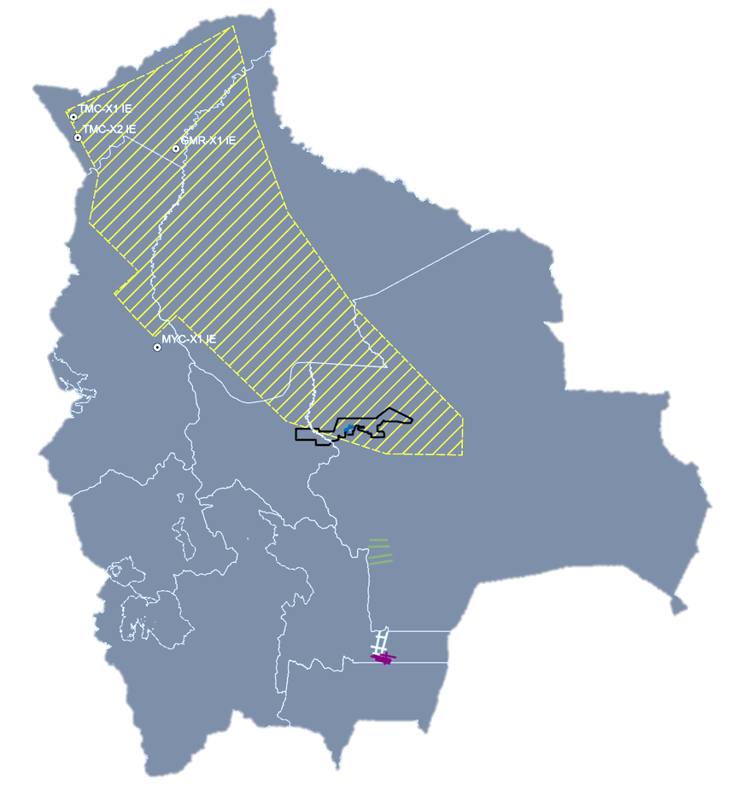


5 ESTUDIOS
G&G ejecutados durante el 2023.
Estos estudios permitieron estudiar y evaluar el potencial hidrocarburífera de las diferentes zonas a nivel nacional.
AEROMAG. AEROGRAV.
EN EJECUCIÓN
157.114 km
SÍSMICA BOOMERANG
EN EJECUCIÓN
52 km (2D) 282 km2 (3D)
GEOQUÍMICA
ESTUDIO CONCLUIDO
5.016 Muestras
SÍSMICA 2D VITIACUA
ESTUDIO CONCLUIDO
166 km
SÍSMICA 2D CAMATINDI
ESTUDIO CONCLUIDO
210 km

Slide 17



PROYECTOS INICIALES EXPLORATORIOS (PIE) Y CONTRATOS DE SERVICIOS PETROLEROS (CSP) – GESTIÓN 2023.
8
4
3
CONTRATOS DE SERVICIO PETROLERO APROBADOS (CSP).
CARANDAITI.
SAYURENDA.
YUARENDA.
PROYECTOS INICIALES EXPLORATORIOS (PIE).
4 EN EJECUCIÓN
ÁREA VITIACUA.
ÁREA MENONITA.
ÁREA SAUCE MAYU.
ÁREA SAN JOAQUIN
CONTRATOS DE SERVICIO PETROLERO AUTORIZADOS PARA APROBACIÓN (CSP).
OVAI.
FLORIDA ESTE.
ARENALES.
*TITA TECHI
4 FINALIZADOS.
ÁREA RÍO BENI.
ÁREA CUPECITO.
ÁREA SAN TELMO SUR.
ÁREA OKINAWA.
* En proceso de autorización

Slide 18




PRINCIPALES RESULTADOS EN EXPLOTACIÓN GESTIÓN 2023.
Puesta en producción del Pozo YRA-X1.
Se construyó el ducto y las facilidades de producción para la línea de recolección del Pozo YRA-X1.
Operación del Área Mamoré I y Surubí.
Campaña de intervenciones de pozos sin equipo.
Se concluyó la contratación del servicio de adquisición de datos, consecuencia de esto se seleccionaron más de 30 pozos para realizar la adquisición de datos mediante una campaña de intervenciones de pozos sin equipo.
Explotación
Adquisición de datos:
Durante el 2023 se adquirió datos en las Áreas/Campos Bermejo, Tita, Toro, Villamontes, Okinawa y Sayurenda.
Reactivación Campos Maduros
Prueba de Producción exitosa pozo Remanso-X1 (RMS-X1).
Prueba de Producción exitosa pozo CHURUMAS X2.

Slide 19
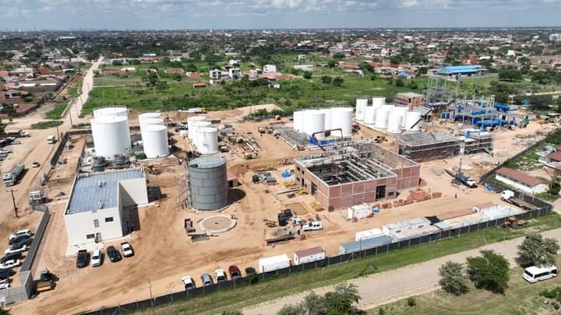
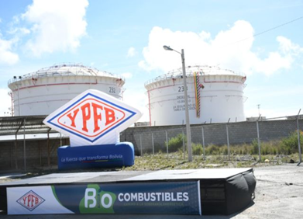
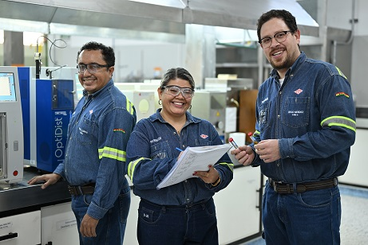
IMPLEMENTACIÓN PLANTAS DE BIOCOMBUSTIBLES EN TERRITORIO NACIONAL 2023.
PLANTA DE BIODIESEL I
SANTA CRUZ.
PLANTA DE BIODIESEL II
“HÉROES DE SENKATA”.
PLANTA DE DIESEL RENOVABLE HVO.
Alcanzó 80% de avance físico acumulado.
Ejecutó 22,02 MMUSD al 2023.
La capacidad de producción de la Planta será de 1.500 BPD de Biodiesel.
Desde Agosto/2023, inicio la Ingeniería, Procura y Construcción de la Planta.
Ejecutó 16,07 MMUSD en la gestión 2023.
La capacidad de producción de la Planta será de 1.500 BPD de Biodiesel.
Se realizan los “Estudios de ingeniería básica”, alcanzado un avance del 30%.

Slide 20

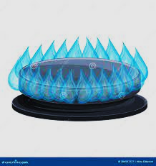
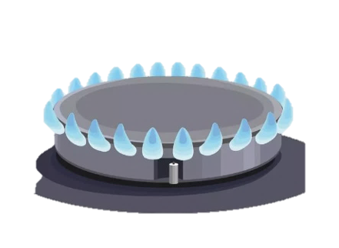
INSTALACIONES INTERNAS ACUMULADAS AL 2023.
1.212.566
Instalaciones Internas de Gas
1994-2023
En 2023 se dieron de alta:
6.062.830
Usuarios Beneficiados
1994-2023
7.774
TARIJA.
2.610
1.745
LA PAZ.
22.591
SANTA CRUZ.
19.786
77.985
INSTALACIONES INTERNAS de 60.000 programadas.
250.353
PANDO.
625
462.540
BENI.
1.700
257.041
ORURO.
4.124
POTOSI.
5.958
81.109
COCHABAMBA.
14.706
CHUQUISACA.
5.885
80.874
67.076
4.054
Ejecución 130%

